Slide 1
PROYECTO
SATELITES SOCIALES
La Noticia:
Incendio forestal en Ruitoque:
Procuraduría insta respuesta urgente al Gobierno
frente a la emergencia en Santander
Enero de 2024
Manuel Dávila Sguerra
Documento técnico sobre la metodología para el análisis

Slide 2
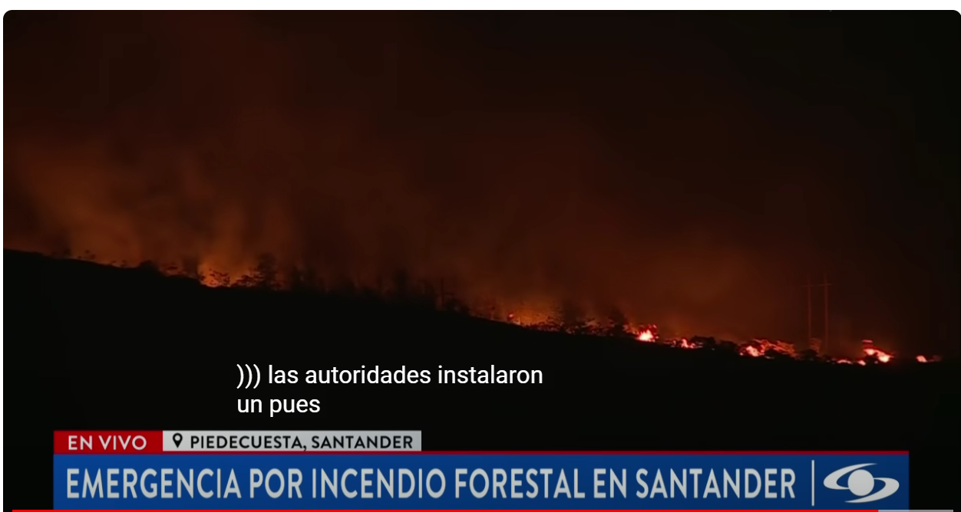
PROYECTO
SATELITES SOCIALES
El sitio
Gran incendio forestal en Piedecuesta, Santander, dejó en agonía a animales silvestres y 300 hectáreas consumidas

Slide 3
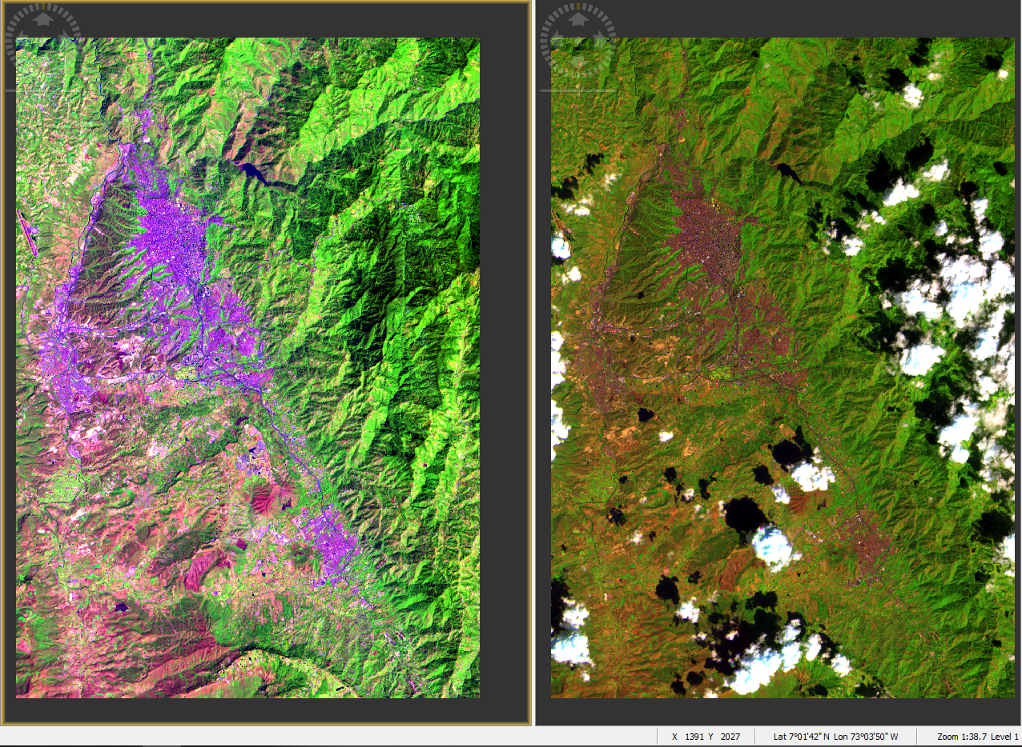
PROYECTO
SATELITES SOCIALES
Los dos sitios antes y durante el incendio
Durante
Antes
Florida Blanca
Florida Blanca
Vista Agrícola
Piedecuesta
Piedecuesta

Slide 4
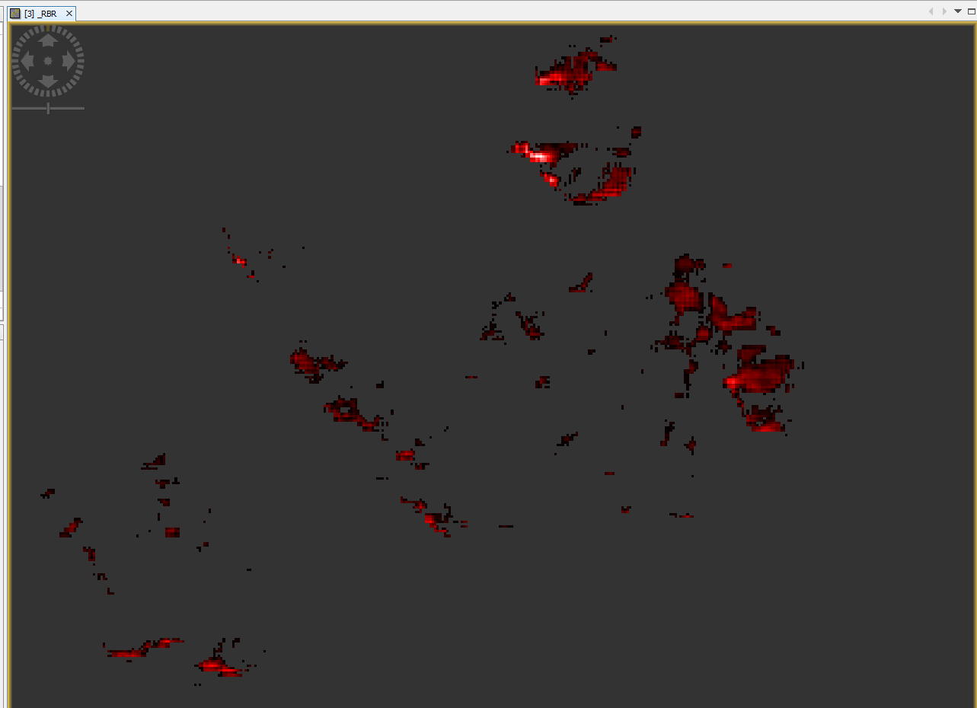
PROYECTO
SATELITES SOCIALES
Mapa RBR_
Zona de los condominios
Áreas incendiadas

Slide 5
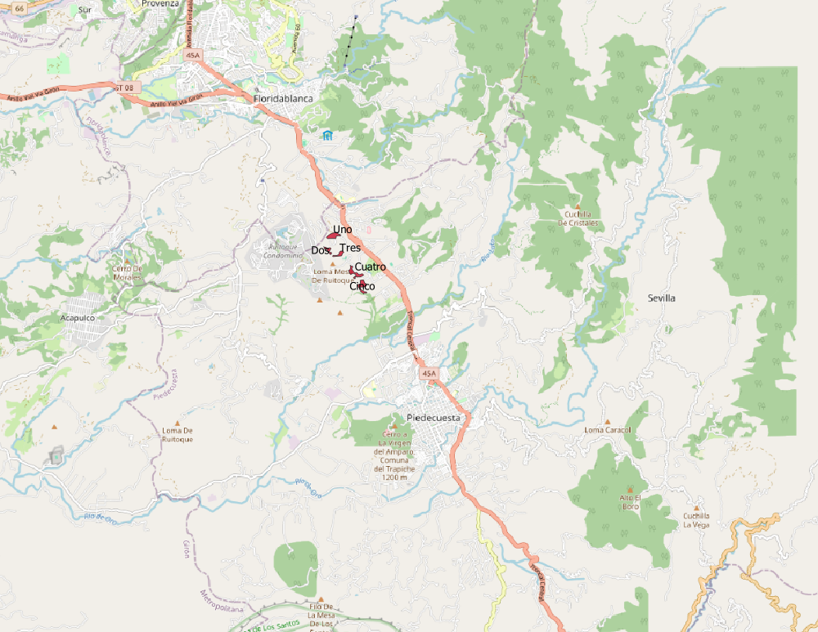
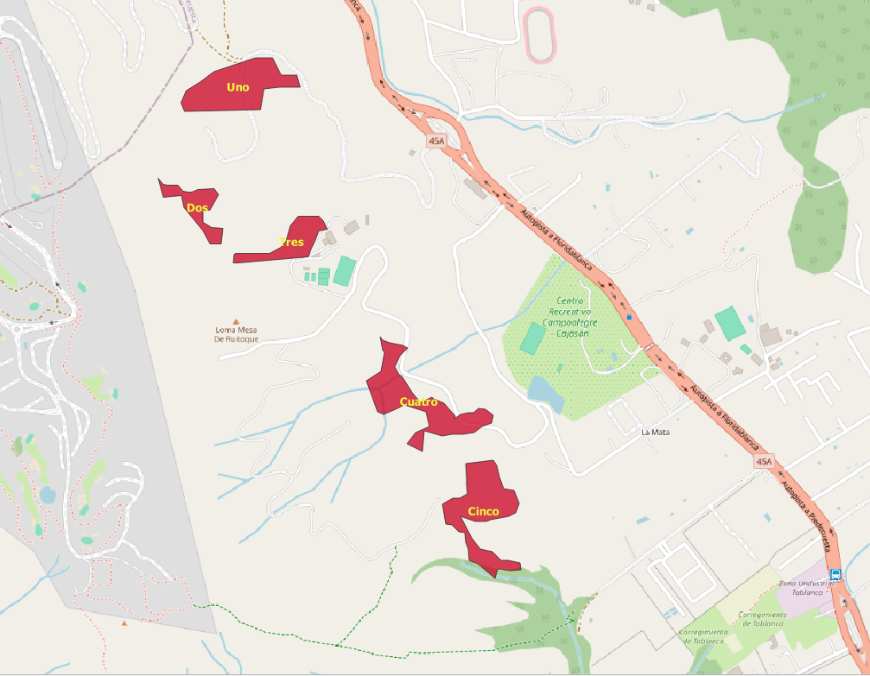
PROYECTO
SATELITES SOCIALES
ZOOM: zonas incendiadas en 18 de Enero
y alertas tempranas
Alertas tempranas

Slide 6
PROYECTO
SATELITES SOCIALES
La Noticia:
Voraz incendio en Mogotes, Santander,
fue controlado en su totalidad
Enero de 2024
Manuel Dávila Sguerra
Documento técnico sobre la metodología para el análisis

Slide 7
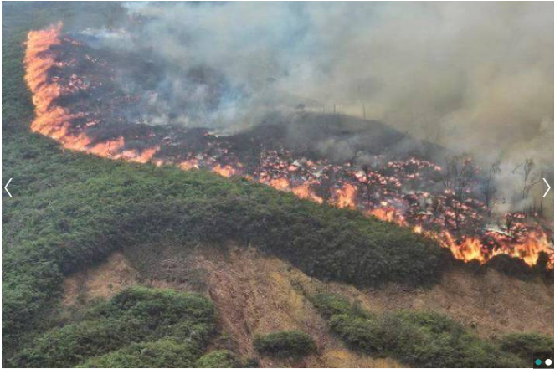
PROYECTO
SATELITES SOCIALES
El sitio
Continúan emergencias por incendios:
Fuego sin control consume bosque de pinos en Mogotes, Santander

Slide 8
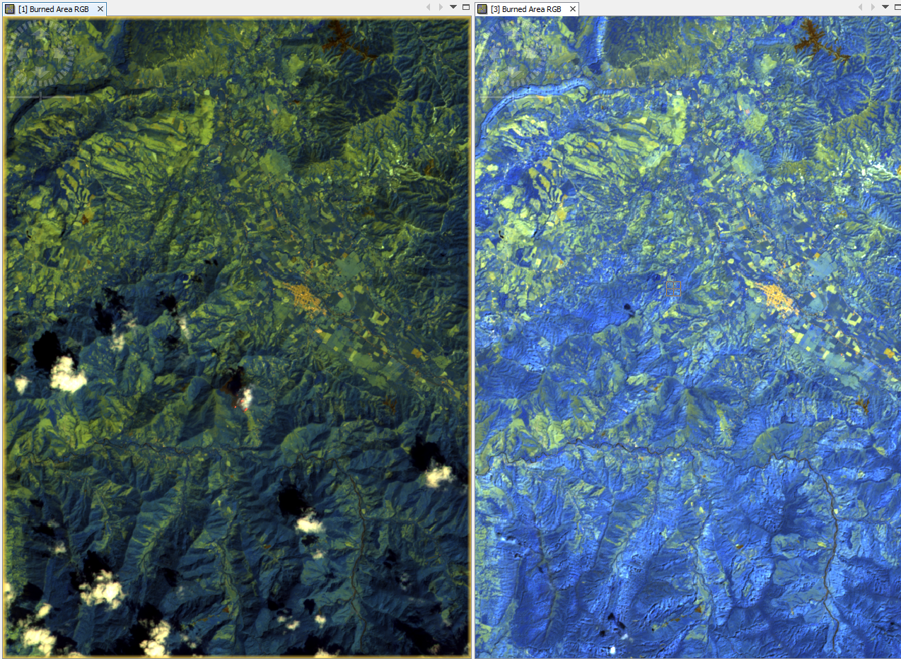
PROYECTO
SATELITES SOCIALES
Los dos sitios antes y durante el incendio
Durante: Enero 20 3:17 pm
Antes: Enero 10 3:17pm
Mogotes
Mogotes
Vista quemada
Incendio
Sin incendio

Slide 9
PROYECTO
SATELITES SOCIALES
Mapa RBR_
Latitud 6°26’55’’ Longitud 72°56’53’’
Áreas incendiadas

Slide 10
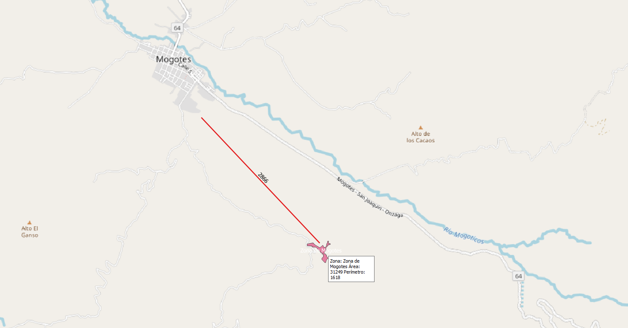
PROYECTO
SATELITES SOCIALES
ZOOM: zonas incendiadas en 20 de Enero
y alertas tempranas
Distancia del incendio a Mogotes en metros

Slide 11
PROYECTO
SATELITES SOCIALES
La Noticia:
Incendios activos en Bogotá:
zonas afectadas y medidas de protección
Enero de 2024
Manuel Dávila Sguerra
Documento técnico sobre la metodología para el análisis

Slide 12
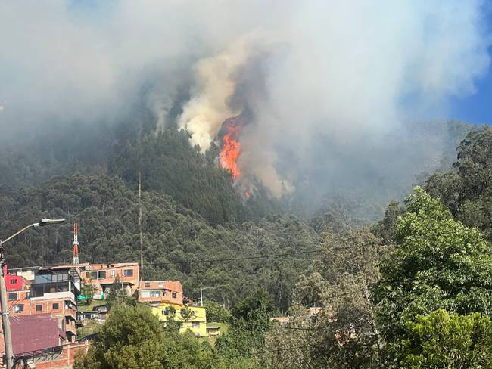
PROYECTO
SATELITES SOCIALES
El sitio
Los dos más críticos son en el Cerro
de El Cable y el de Entre Nubes en Usme.

Slide 13
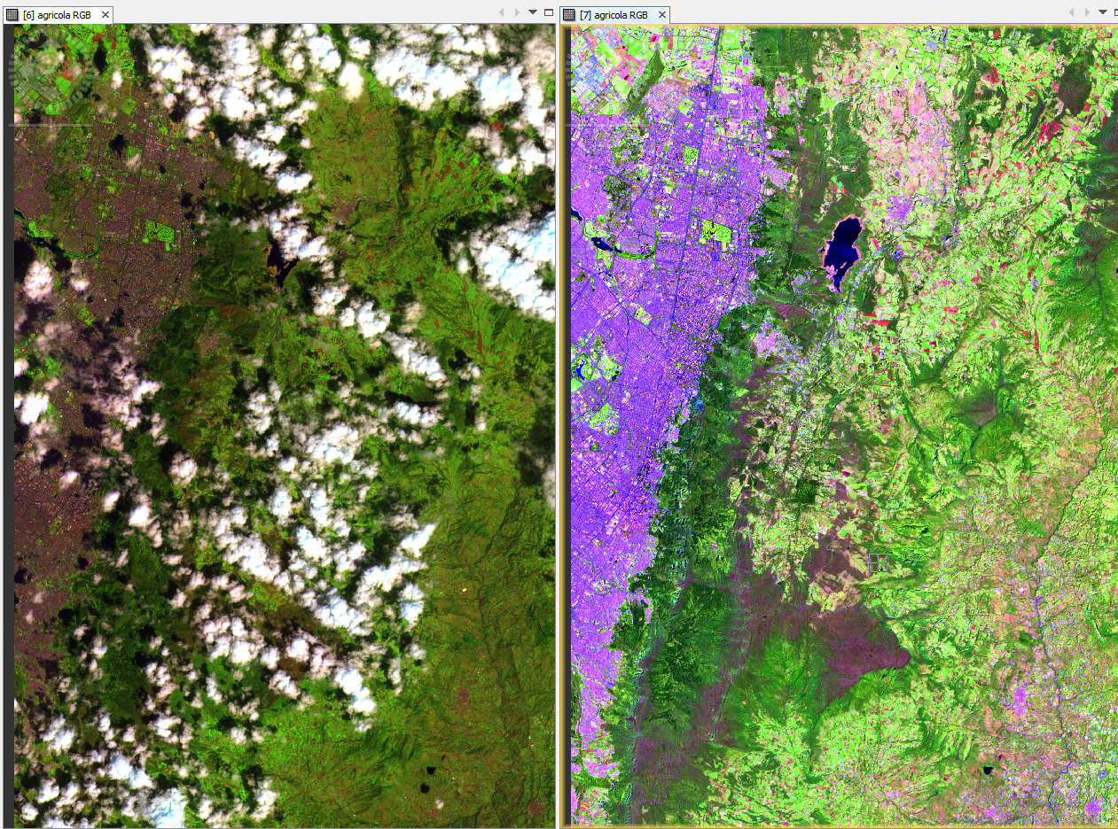
PROYECTO
SATELITES SOCIALES
Los dos sitios antes y durante el incendio
Antes: Enero 8 a las 3:26 pm
Después: Enero 23 a las 3:26 pm
Las dos imágenes incluyen los cerros que se incendiaron en Bogotá

Slide 14
PROYECTO
SATELITES SOCIALES
Mapa RBR_
Áreas incendiadas

Slide 15
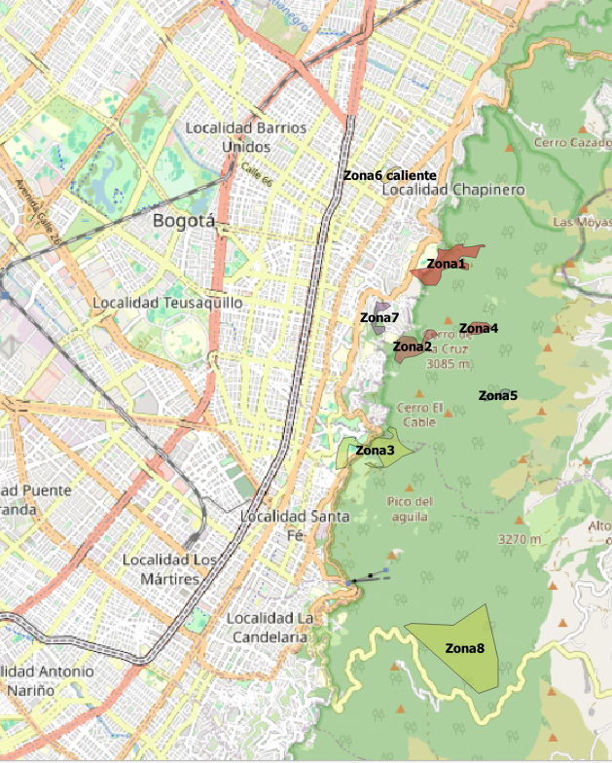
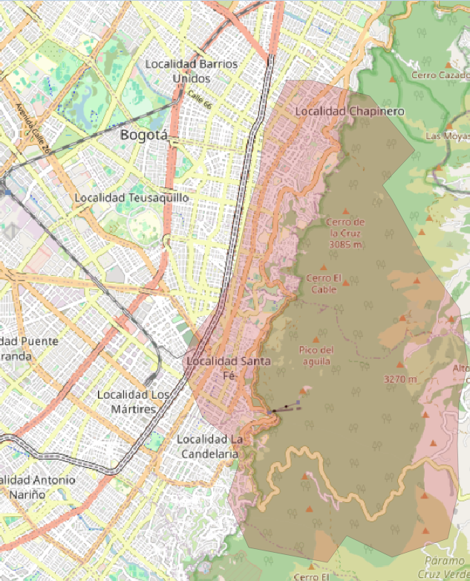
PROYECTO
SATELITES SOCIALES
ZOOM: zonas incendiadas en 23 de Enero
y alertas tempranas
La zona afectada
El Satélite Sentinel 2 capta territorios
calientes no incendiados
y
territorio con zonas incendiadas
Zonas con incendios puntuales

Slide 16
FIN

